Slide 1
Муниципальное дошкольное образовательное учреждение детский сад №71 г. Рыбинск
Профессии в детском саду.
Воспитатель: Бушмакина Светлана
Валерьевна

Slide 2
Детский сад №71

Slide 3
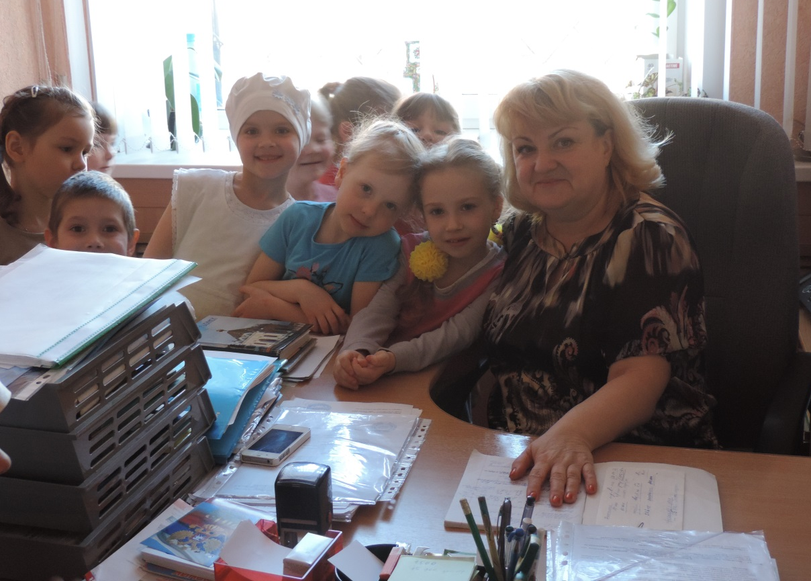
У заведующей заботы Всех других важней забот. Как приходит на работу, Так пошел круговорот: Заболела в группе няня, Нужно кем-то заменить, А энергии не станет - В Горэнерго позвонить. Подобрать специалистов, Чтоб учебный год начать. Пригласить в детсад артистов, Детям сказку показать. Записать детишек новых, Педагогов похвалить, И, конечно же, обновы Для детсада закупить. И спасибо ей большое Всем нам хочется сказать. Очень жаль, в начальной школе Вас не будет нам хватать.

Slide 4
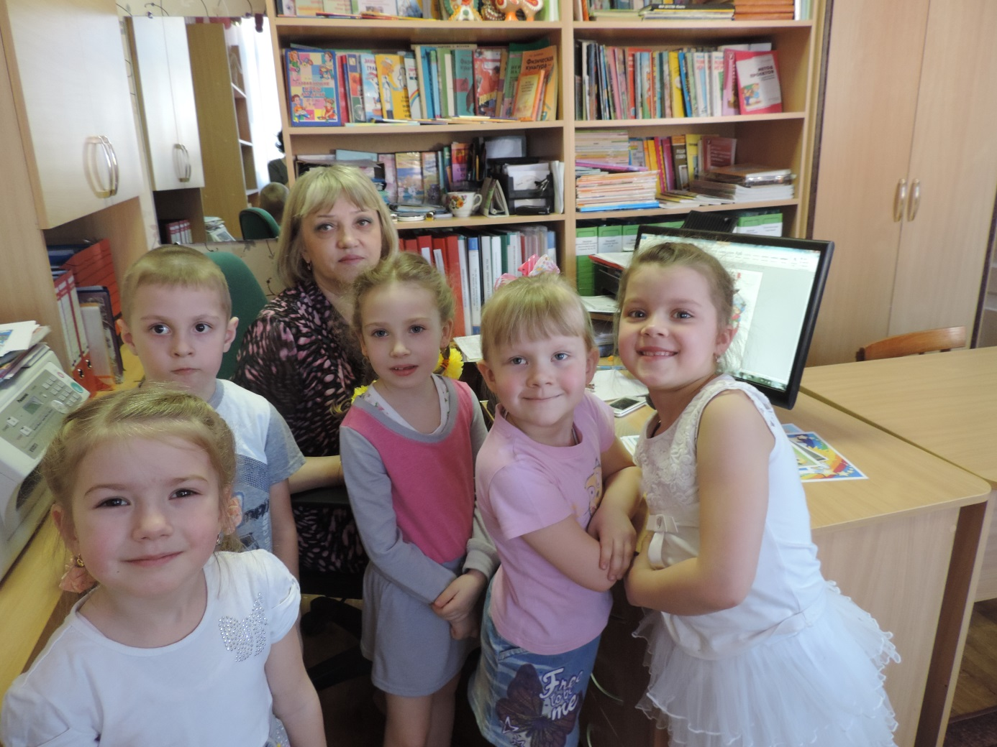
Методист.
Чтоб деток верно воспитать,
Необходимо много знать.
Знать нужно психологию
И знать физиологию.
Но главное, чтоб методистом быть
Детишек надобно любить!

Slide 5
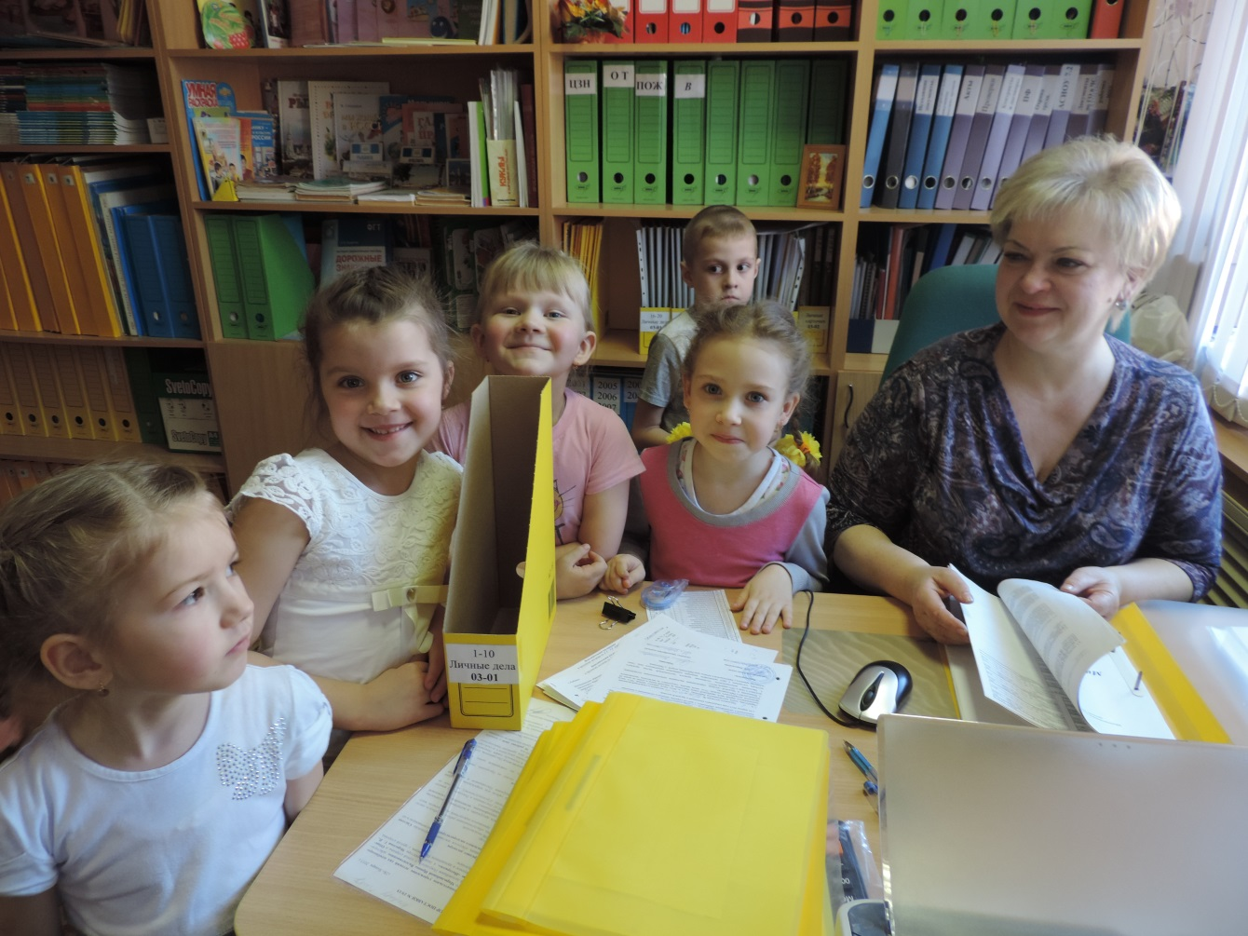
Секретарь.
Секретарь всегда всё знает, Документы оформляет. Он ответит на звонок, Письма он отправит в срок.

Slide 6
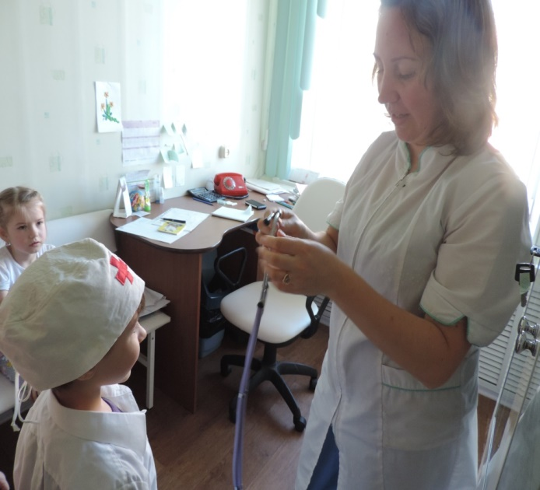
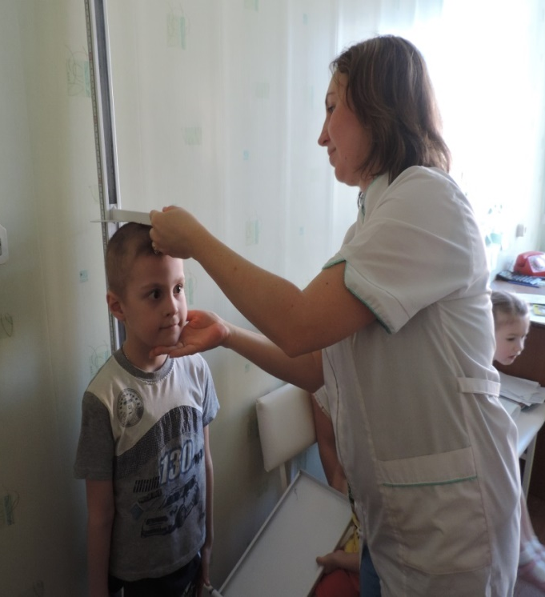
Медсестра. После болезни встретит И ласково приветит. Измерит всем и рост, и вес, И знает, кто как спит и ест. А если у ребенка заболит вдруг голова, Сразу поспешит на помощь. Кто же это? …

Slide 7
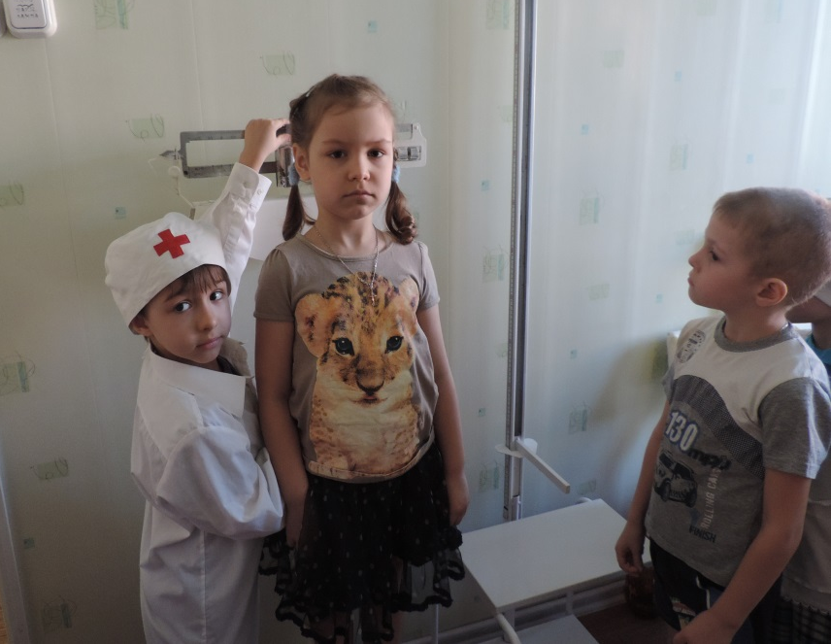
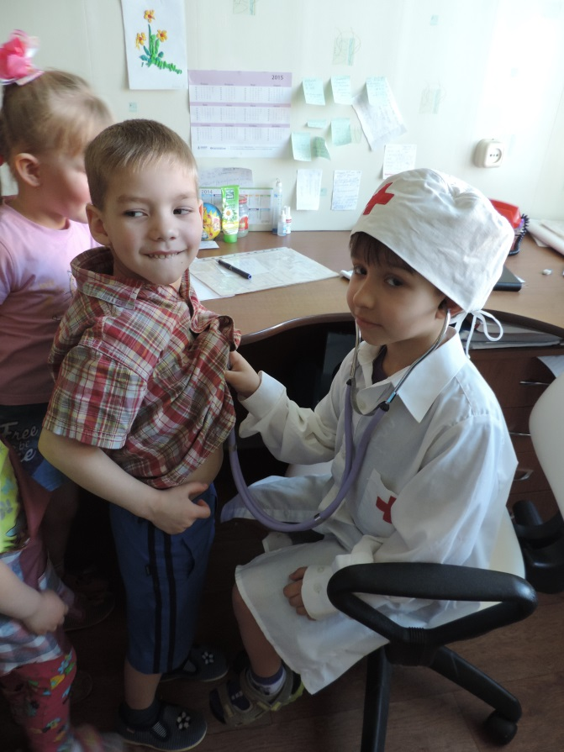
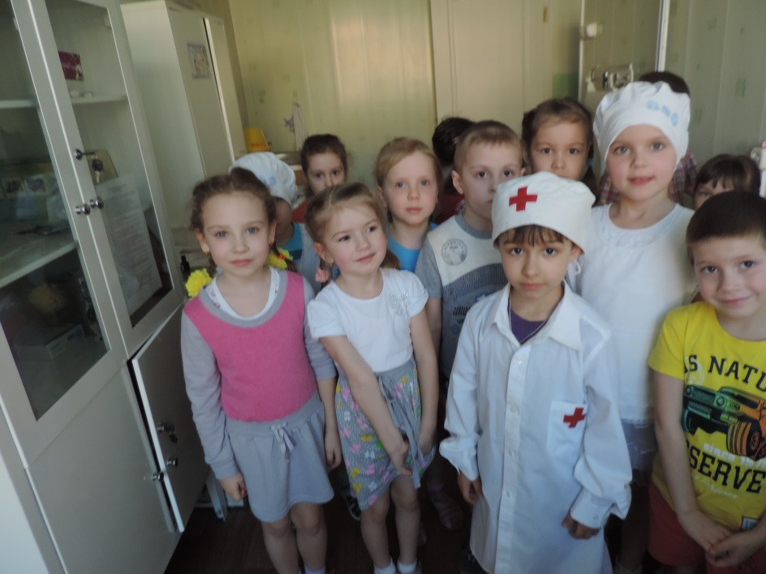

Slide 8
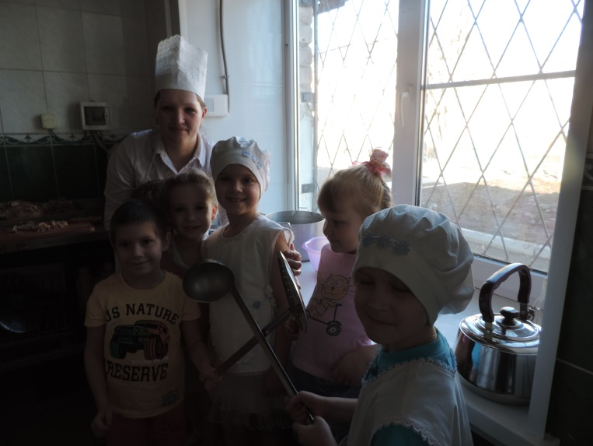
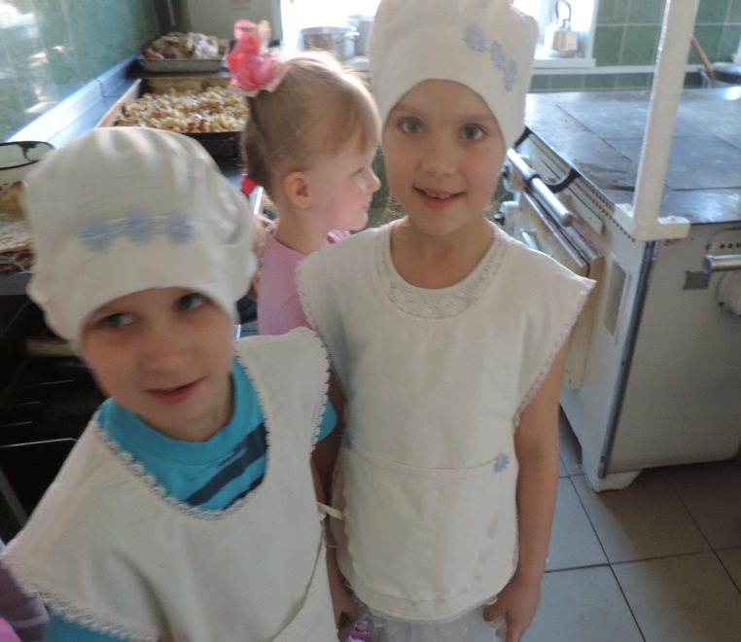
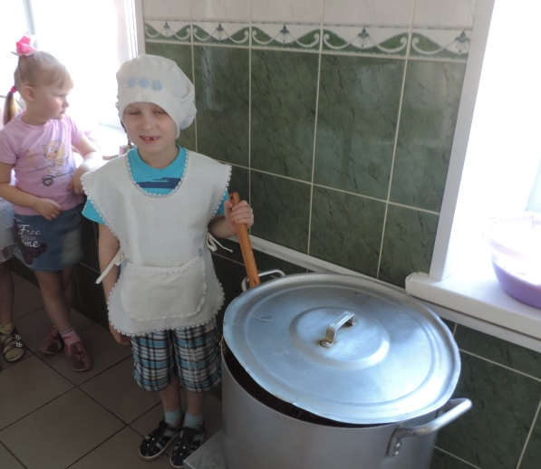
ПОВАР. Дайте повару продукты: Мясо птицы, сухофрукты, Рис, картофель... И тогда Ждёт вас вкусная еда.

